Slide 1
KIRÁNDULÁS ÉS TALLÓZÁS A MAGYAR KLASSZICIZMUS KISMŰVÉSZETEINEK TÁJAIN
FoEr 2024

Slide 2
A Klasszicizmus a 18.század második harmadától a 19.század közepéig terjedő időszak.
A korszakon belül a következő művészeti ágak érintettek:
1.Bútoripar
2.Ötvösművészet
3.Porcelán és kerámiaipar
4.Üvegművészet
5.Textilművészet

Slide 3
1.Bútoripar
Vogel Sebestyén Antal (Pest 1779 -1837.jun.14): Asztalosmester Pesten tanult, majd Bécsben élt 1798-ig. Visszatér Pestre, mesterré lett elnyerte a pesti polgárjogot.
1811-ben kapott megbízás alapján a Pesti Német Színház berendezését, 1817-ben pedig Huber József segítségével a debreceni Nagytemplom szószékét készítette. 1831-ben a Vigadó egy részének belső berendezésén dolgozott. Műhelyének termékei közül kevés hiteles alkotás maradt fenn.
A XIX. század első felében a megrendelők és a művelők egyaránt- kevés kivételtől eltekintve- többnyire polgári személyek. Kezd mindinkább kialakulni az a polgári társadalom, amely a század egészének kulturális életét meghatározza, és a korábbi nemesi nemzetből folyamatosan polgárosuló nemzet válik.
Ez a változás és fejlődés nemcsak az úgynevezett nagy művészet ágazataiban mutatkozik meg, hanem a kisművészetek, illetve az alkalmazott művészetek terén is.

Slide 4
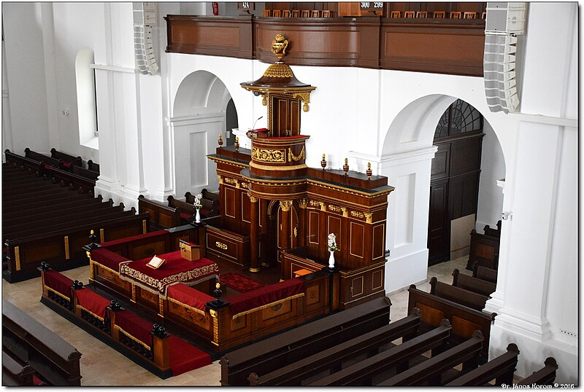
Református Nagytemplom, szószék, Debrecen 1817
Vogel Sebestyén Antal Huber Józseffel

Slide 5
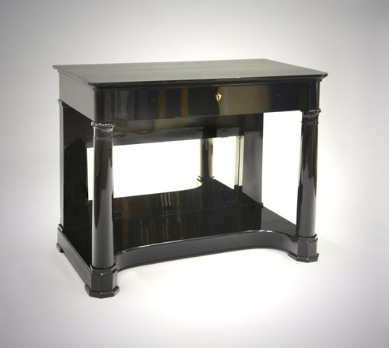
Vogel Sebestyén Antal

Slide 6
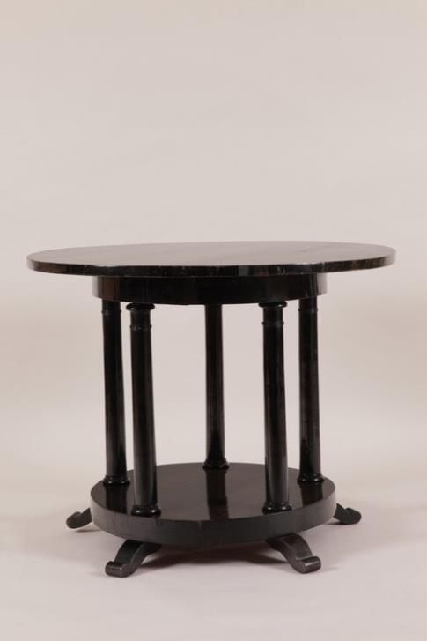
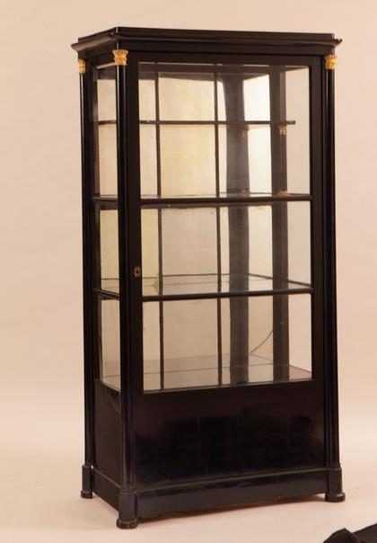
Vogel Sebestyén Antal

Slide 7
A XIX. századi magyar bútorművészet alighanem legnagyobb alakja Steindl Ferenc volt.
Neki- pontosabban széles körben ismert és másokra is nagy hatással gyakorló műhelyének- tulajdonítható hazánkban a biedermeier lakásberendezés széles körű meghonosodása. Az általa kialakított illetve inspirált bútor típusok mind a mai napig meghatározó elemei „antik” enteriőrjeinknek. Életútjáról keveset tudunk, de az megmaradt, hogy az 1830-as években „állandóan negyven-ötven legénnyel dolgozott”, tehát komoly üzemet irányított.
A város abban az időben indult - nem utolsó sorban József nádor és az általa életre hívott Szépítő Bizottmány jóvoltából- jelentős fejlődésnek.
Magától értetődő, hogy a reformkori urbanizáció- jó néhány középület ( a színházaktól a templomokig) és a bérházak szaporodó száma- kedvezően hatott azokra az iparágakra, köztük mindenekelőtt az asztalosságra, amelyek azok berendezésére hívattttak.

Slide 8
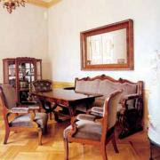
Steindl Ferenc munkája

Slide 9
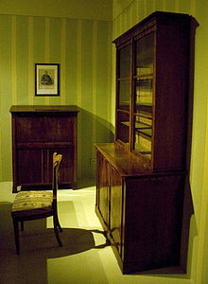
Steindl Ferenc munkája

Slide 10
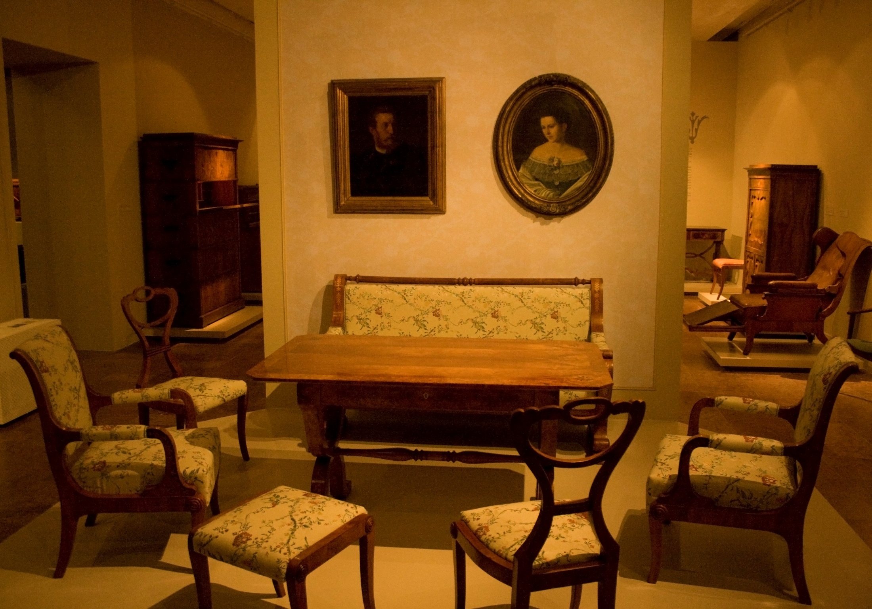
Steindl Ferenc tervezése

Slide 11
2. Ötvösművészet
Talán csak a régebben leginkább magyarnak érzett művesség, az ötvösművészet szorult háttérbe. Anyagi és kidolgozásbeli költségei meghaladták a fiatal polgárság igényét és lehetőségét.
Szentpéteri József ( 1781-1862) , aki barokk zsúfoltságot, erős plaszticitást, sőt az előadás drámaiságát igyekezett életre kelteni nagy technikai készséggel domborított réz-és ezüst reliefjein, amelyek egy-egy híres ókori esemény ábrázolását nyújtják.
De a kor már nem érdeklődik Nagy Sándor (Átkelés a Granicuson) és Porus király iránt, az aktuális élet eseményei és kérdései foglalkoztatják, és ezért Szentpéteri megkésett törekvései erkölcsi és anyagi méltánylás nélkül maradtak.
Az ötvös céheknek kevesebb működési területük volt, mint pl. a bútoriparnak, de asztalkészletek, gyertyatartók, keresztelői tárgyak most is finom ötvösmunkával készültek.

Slide 12
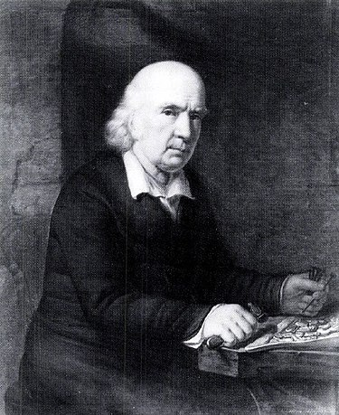
Szentpéteri József ötvös mester
1781-1862 Rimaszombat

Slide 13
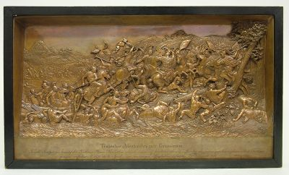
Nagy Sándor átkelése a Gracinus folyón.
Vörösréz 64 cmx67cmx5,2 cm
Iparművészeti Múzeum
Budapest

Slide 14
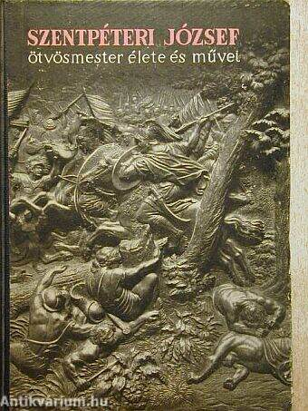

Slide 15
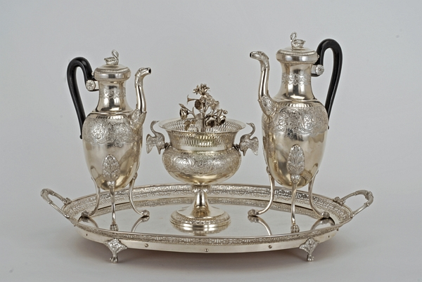
Szentpéteri József Kávéskészlet 1823

Slide 16
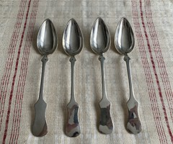
Szentpéteri József : Antik ezüst kanálkészlet

Slide 17
3. Porcelán és kerámiaipar
A polgári családok eseményeinek kiszolgálására a kerámia-és porcelánipar tárgyai kerülnek előtérbe. Ezek legkiválóbbja a Herendi Porcelángyár, amely a század második harmadában éli a virágkorát.
A porcelánt régen „fehér arany”- nak nevezték, birtokolni kiváltság volt, rangot jelentett, vágyott tárgy és érték volt.
Fajanszgyárak
A 18.században a porcelántárgyak iránt megnőtt az érdeklődés, de az áruk még igen magas volt. Ezért mutatkozott kereslet az olcsóbb fajansz (= égetett agyagedény ráégetett ónmázzal és festett mintákkal) iránt, ami éppolyan fehéren csillogott, mint a porcelán.
Ez időben a magyarországi fajanszok nagy többsége két manufaktúrából kerültek ki.
Az egyiket Mária Terézia és férje Ferenc császár alapította Holicson (1743), a másikat Esterházy József Tatán (1758)

Slide 18
A tatai birtokon Holicsról elvándorolt mesterek közreműködésével létesült a fajanszgyár, s így az ott gyártott tálak, kancsók egyéb edények megformálásában, díszítésben, színkeverésben méltó utódai, színvonalban pedig méltó versenytársai lettek a holicsiaknak.
Legjellegzetesebb alkotások az úgynevezett rákos-tányérok, amelyeken rák, vagy csiga domborművek szerepelnek. Nem ritka a gyümölcs, fűzér, táj és a jelenet sem díszítő motívumként.
A Szlovák Nemzeti Múzeum Történeti Múzeuma rendelkezik a holicsi fajanszedények leggazdagabb múzeumi gyűjteményével.
A hazánkra nézve kedvezőtlen és részrehajlóan megállapított vámtarifák megnehezítik, olykor megállítják a korábbi fajanszgyárak ( Holics, Tata) működését, mert az olcsó külföldi áru behozatalát mozdította elő.

Slide 19
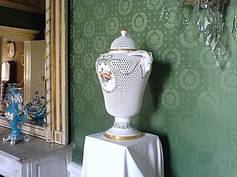
Herendi porcelán váza Festetics kastély

Slide 20
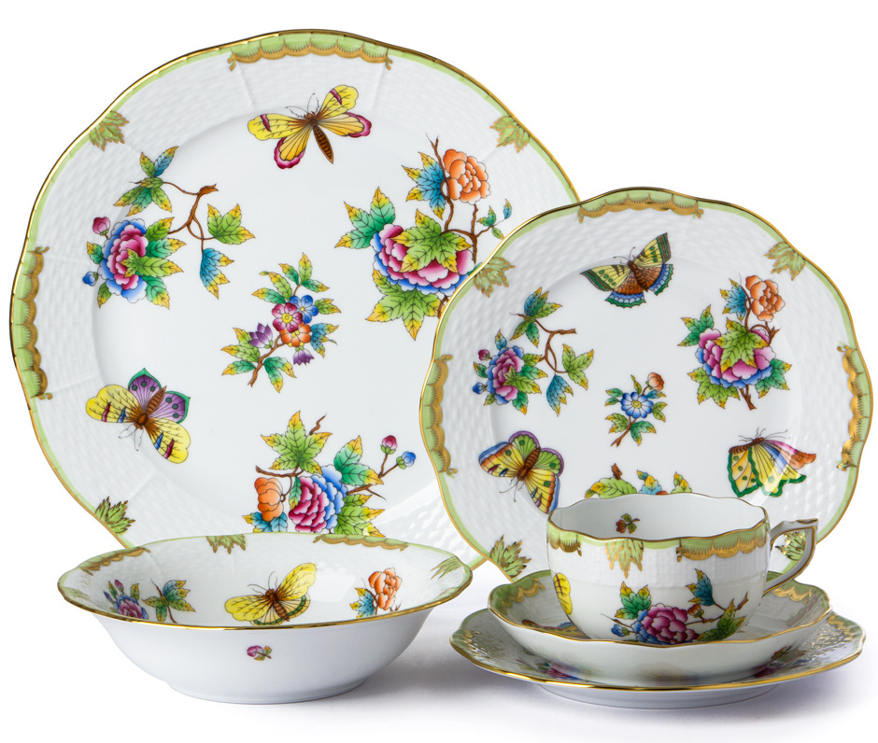
Herendi porcelán készlet

Slide 21
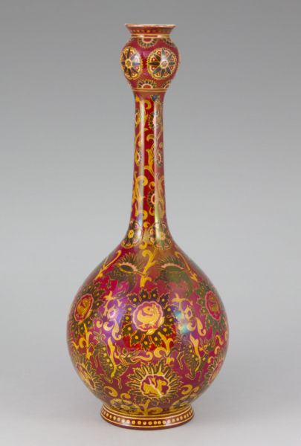
Zsolnai kerámia

Slide 22
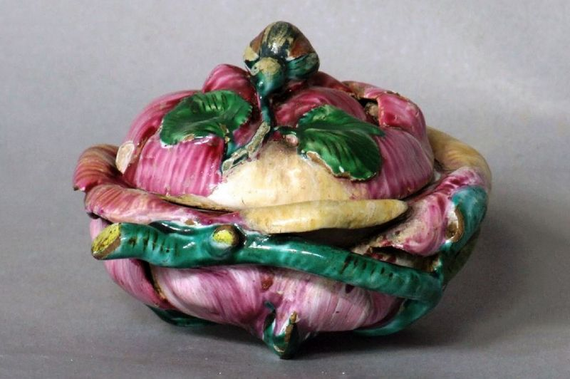
Cukorka tartó Holicsi fajansz

Slide 23
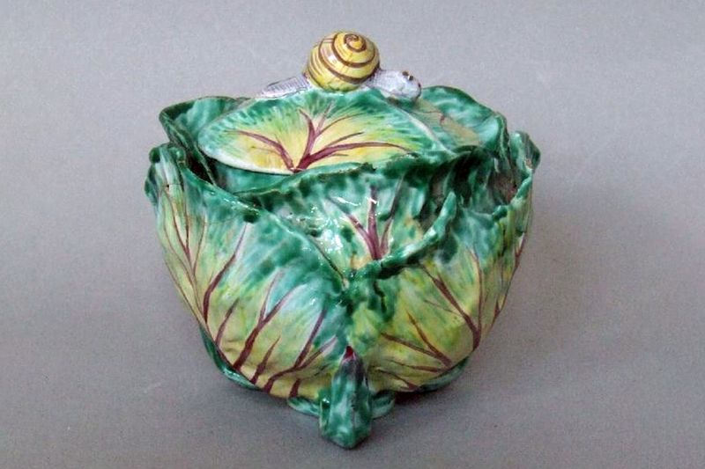
Káposzta alakú cukorka tartó Tatai manufaktúra

Slide 24
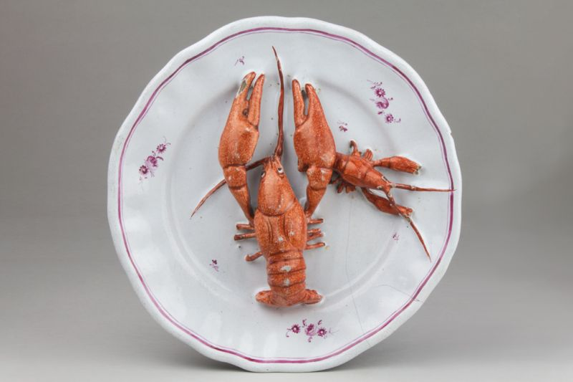
Rákos tányér Tatai manufaktúra

Slide 25
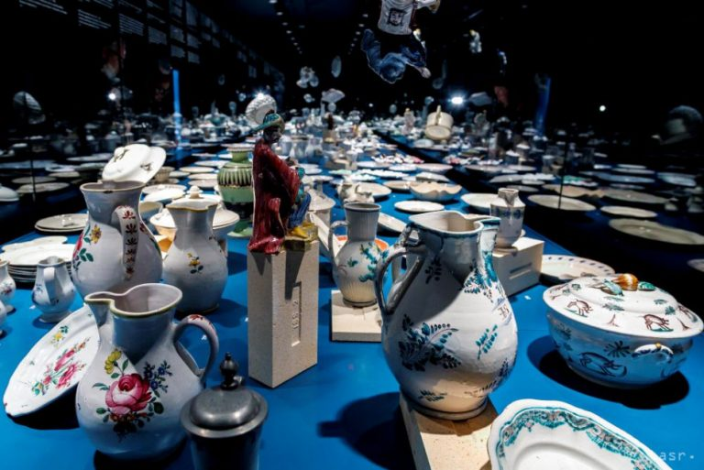
Holicsi fajanszok kiállítása , Szlovák Nemzeti Múzeum Történeti Múzeum

Slide 26
4. Üvegművészet
Az üveggyártás kezdetéről több legenda is szól, de ezeket a legendákat régészeti leletek nem támasztják alá.
Az üvegfestészet az üvegművészet egyik fő ágaként feltehetően az üvegmozaikból alakult ki, és a középkori keresztény templomokban vált meghatározó díszítő elemmé. Ezt nagyban elősegítette, hogy a díszítő funkciója mellett a „szegények bibliájaként” tanító-nevelő szerepe is volt.
A 18-19.században megjelent a tömegtermeléssel előállított ablaküveg, a színes és ólmozott üvegek gyártása visszaesett. Középületekben a 19.század végétől váltak gyakorivá a színes üvegablakok.
A hazai üvegművészet kiemelkedő alkotói: Róth Miksa, Kratzmann Ede, Ligeti Sándor.

Slide 27
Már a Habsburg birodalomban elkülönült az üveggyártás és az üvegművészet.
A 17.század közepétől a reformáció hatására a vallásos témájú díszítéseket világi témák váltják fel, mint üvegre festett portrék, tájképek. További csapás volt a velencei üvegesek számára az ízlés és vele a divatos művészeti stílusok változása.
„Kint a világban a barokkból kifejlődött a rokokó, majd azt „leváltotta” a szigorú formalista és geometrikus klasszicizmus, a muranói mesterek pedig tovább alkották barokkos tárgyaikat, mintha mi sem történt volna”

Slide 28
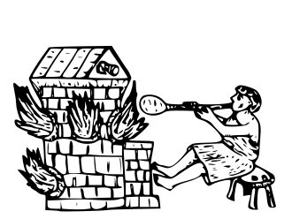
Középkori üvegfúvó

Slide 29
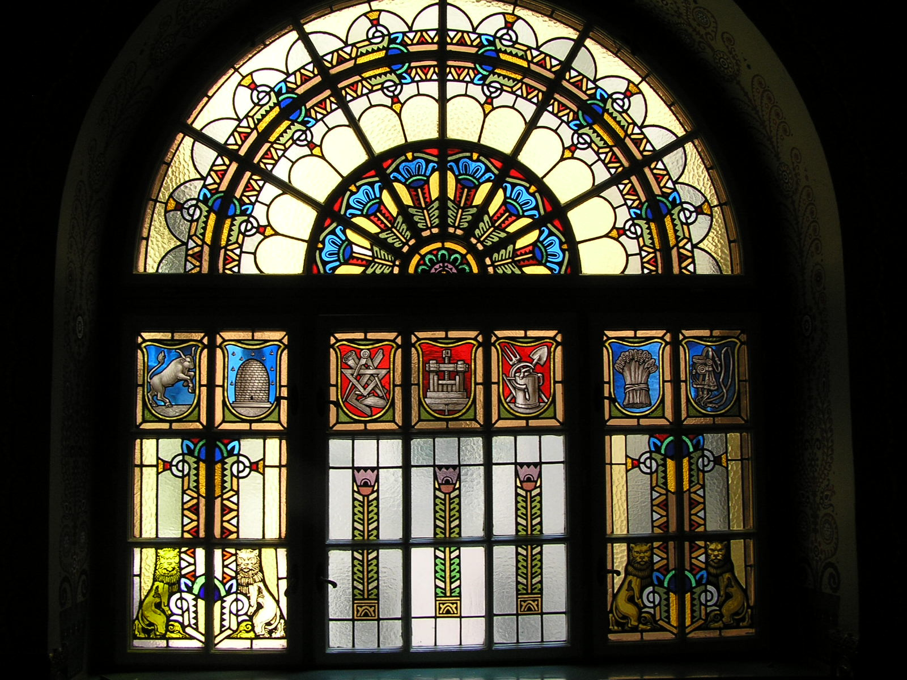

Slide 30
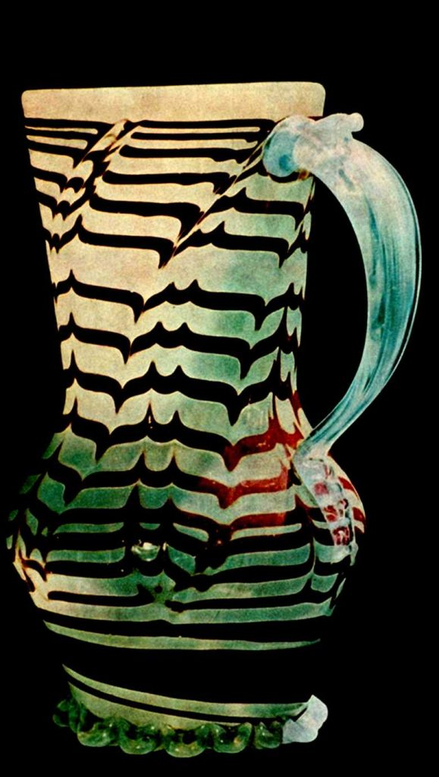
Boros Béla : Régi magyar üvegművészet tanulmányából

Slide 31
5. Textilművészet
A Valero selyemgyár egy viszonylag rövid ideig működő, korai magyarországi nagyipari üzem volt a mai Budapest (akkor Pest) V. kerületében .
A magyarországi selyemfeldolgozás atyja a spanyol eredetű Valero István az 1780-as években költözött Pestre, gyárat épített a mai Király utca környékén.
Hamarosan a termelés kinőtte a gyárat, új gyár építésébe fogtak a mai Honvéd utca mentén Hild József terve alapján , klasszicista stílusban 1839-1841 között.
Több rangos elismerést érdemeltek ki a gyár termékei az 1842,43,44 es Iparmű kiállításon. (Nagyarany Érdempénz)
Az 1848- as szabadságharc idején vállalt szerepe miatt 1849-ben politikai okból a gyár működése ellehetetlenült, a Valero család kivándorolt Magyarországról.
Az épületet nem bontották le, hanem katonai célokra használták (kaszárnya, raktár)
A volt gyár napjainkban is áll, mint a 19.század jelentős ipartörténeti emléke, egyben neves klasszicista épület. Műemléki védelmet is kapott.

Slide 32
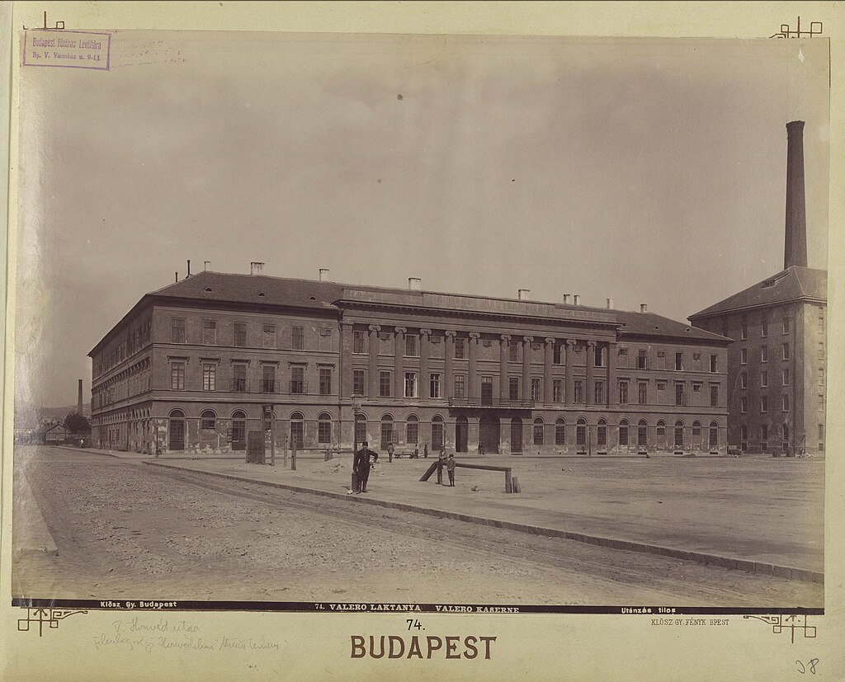
Valero laktanya Budapest Honvéd u 24-30.Valero Antal egykori selyemgyára

Slide 33
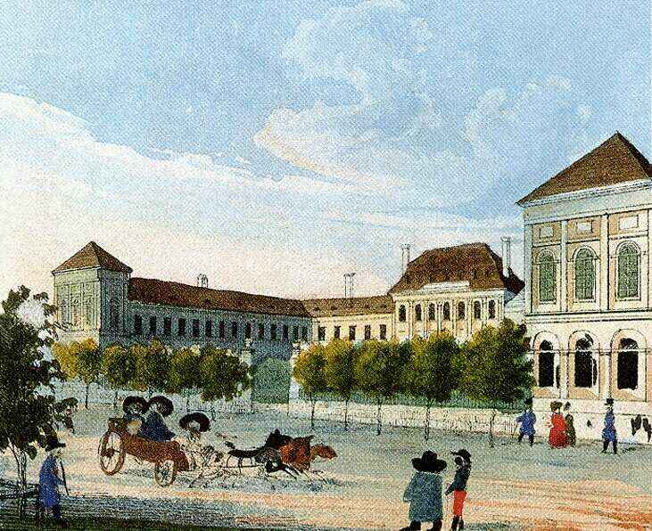
Valero selyemgyár, korabeli kép

Slide 34
A magyarországi selyem és fátyolgyártás- bélésselyem gyártás egy olaszországi telepes Passardi Péter János nevéhez is kötődik.
Az első gyár 1783-ban létesült Óbudán Filatórium (selyemcérnázó), aztán 1785-ben szintén Óbudán a selyemgombolyító követte.
A selyemgyárak 1990 –ig működtek.
Az első selyemhernyó tenyészeteket 1860-ban alapították. Kossuth és Széchenyi is szorgalmazta magyarországi elterjesztését, támogatta Wesselényi Miklós is.
Később 1880-ban Bezerédj Pál valósította meg Tolnán. (egy selyemhernyó gubón 1200-1400 méter szál van)

Slide 35
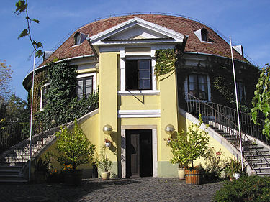
Selyemgombolyító épülete Bp. III.ker.Miklós tér 1.
Filatórium

Slide 36
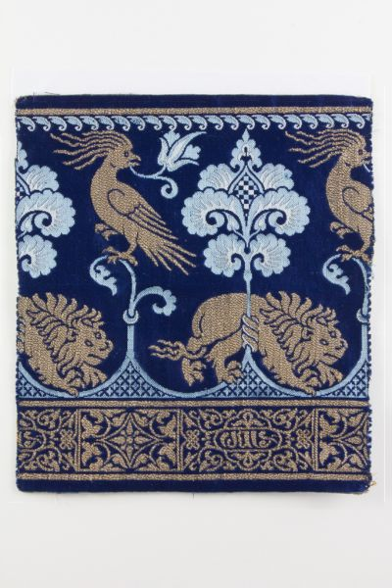
Selyemszövet a 14.századi szövetet mintázó mustra

Slide 37
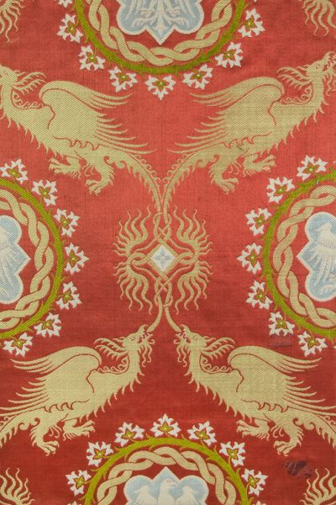
Selyemszövet a 14.századi szövetet mintázó mustrával

Slide 38
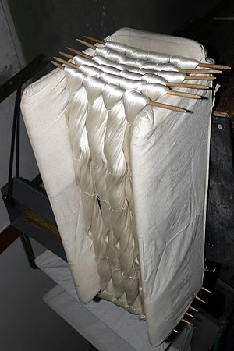
Selyemfonal motringok

Slide 39
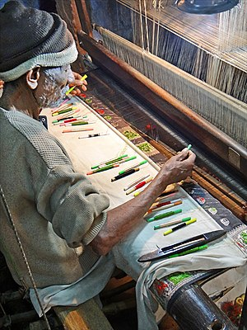
Selyembrokát szövés hagyományos módszerrel (India)

Slide 40
A Klasszicizmus viselete a XIX. században
Ebben a korszakban két nemzet viselete határozta meg az európai divatot.
Az angolokat a polgári célszerűség, míg a franciákat a nemzeti öntudat és a dicsőség vezérelte az új stílus kialakításában.
Az angol textilipar fejlődése sok újításhoz vezetett az öltözködés területén. Megjelentek az első készruhák. Az angol női,főleg pamutból készült ,hajtásokkal bővített szoknyák alatt már nem volt merev abroncsszoknya, helyette „fenékpárnát” kötöttek az alak új formájának kialakításához. Népszerűvé vált a lovaglókabát forma.
A férfiak legfontosabb viselete a frakk volt, kétsoros gombolással, hátul mély szárnyakkal. A nyakrész magas állógallérral és széles kihajtóval készült. Térdnadrágot, nyaksálat és zsabós inget viseltek. (Ocsik Gézáné:Viselettörténet)

Slide 41
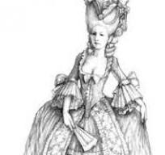
Klasszikus női viselet

Slide 42
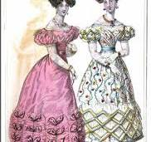
Polgári viselet

Slide 43
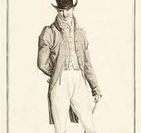
Férfi viselet 1795

Slide 44
A klasszicizmus szellemi hátterét a felvilágosodás korában kialakult polgári kultúra adta, amely természetességre, a jelenségek ésszerű magyarázatára törekedett.
Teljes diadalra a francia forradalom segítette (1789), melynek vezetői előtt a görög demokrácia példája lebegett. A mindennapi életben is divatba jött az antik kultúra, a női ruhaviseletben éppúgy, mint a bútorkészítésben.
Nemcsak térfoglalásában mutat erős eltérést a 18.századhoz képest ez a stílus, hanem abban is, hogy az országunkat elárasztó Lajtán túli behozatal ellenére szinte minden téren megfigyelhető a nemzeti jelleg valamilyen formájának a hangsúlya.
A művészetek mindegyike részt vesz abban az átalakulásban, amely az 1848-as eseményekhez vezet.
FoEr.2024.október

